Slide 1


Мне з табою, мой скарб, на планеце не цесна. Я з табой – і вялікі, І знатны, і дужы. Я хачу зберагчы цябе, родная спадчына, Каб запоўніць табою спусцелыя душы.
Ніл Гілевіч

Slide 2
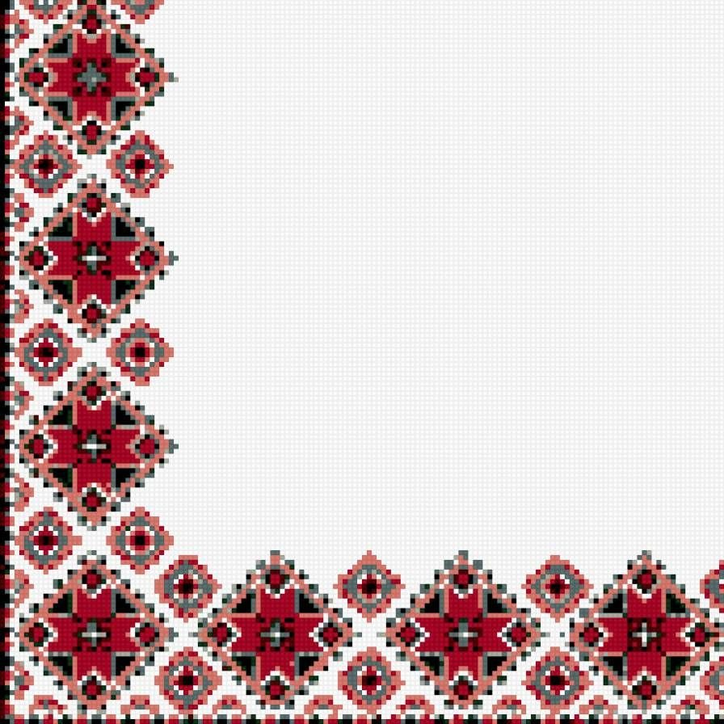
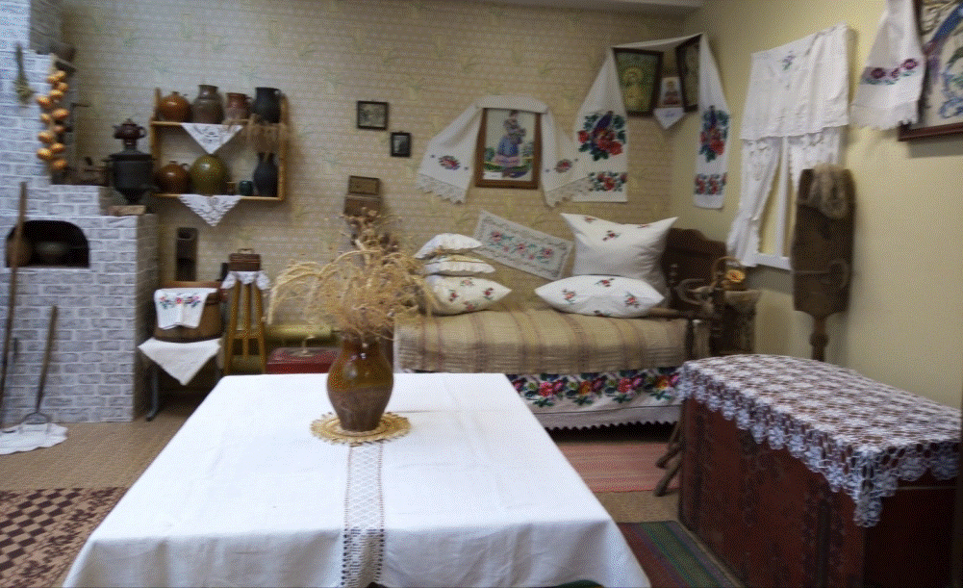

Slide 3
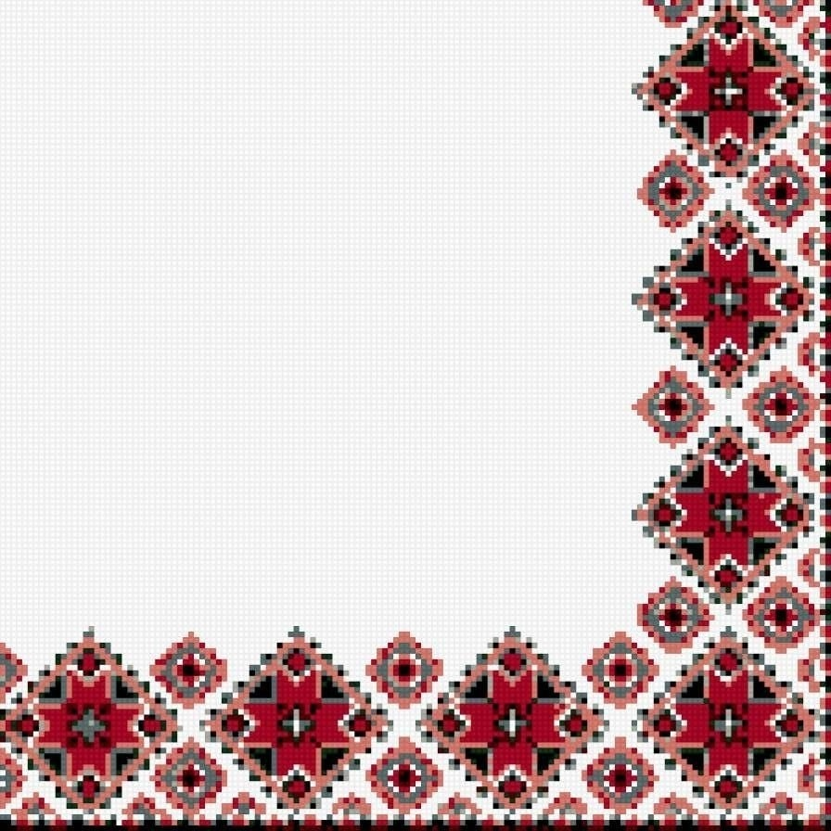
ШКОЛЬНЫ ЭТНАГАФІЧНЫ МУЗЕЙ БЕЛАРУСКАЯ ХАТКА
Дзяржаўная ўстанова адукацыі
Сярэдняя школа №16 г.Ліды імя П.М.Машэрава

Slide 4
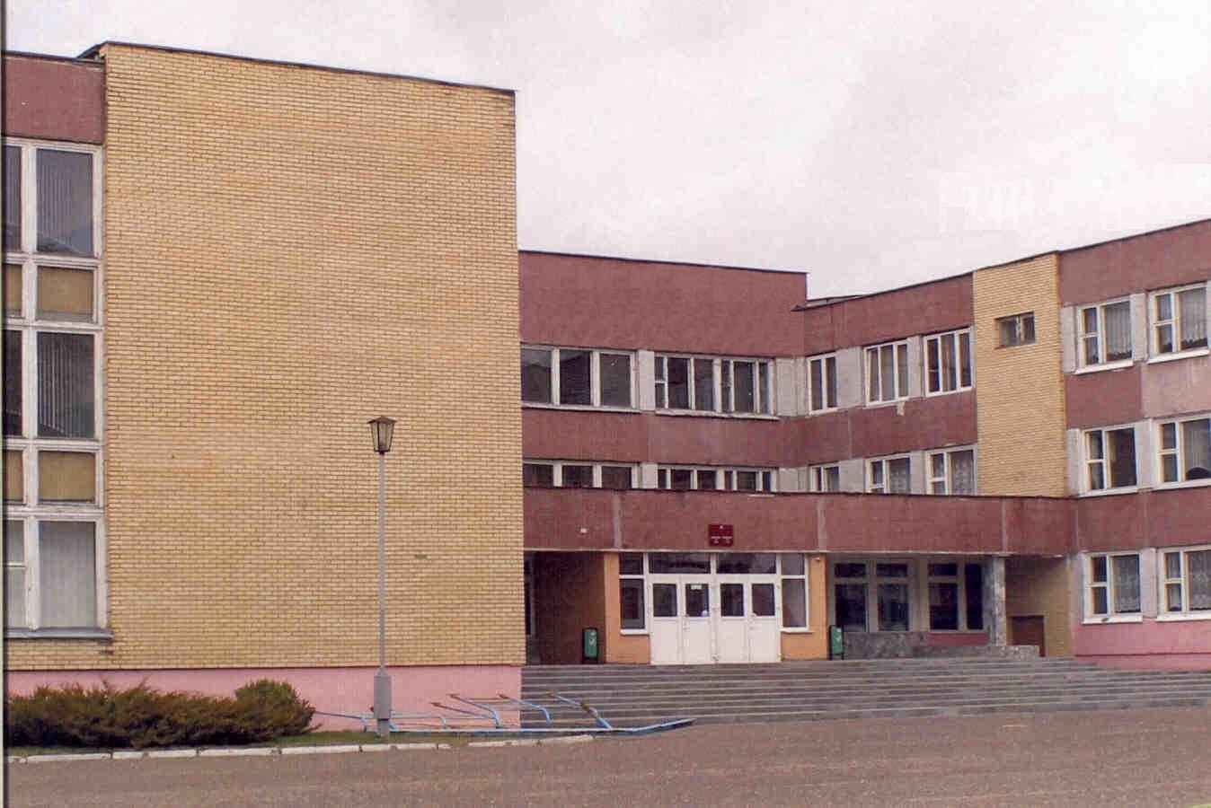

Slide 5

Наш адрас :
Гродзенская вобласць
г. Ліда
Вул. Машэрава, 15
Тэлефон: +375 15 461-13-28
Сайт
https://museum.sch16lida.by

Slide 6
Этнаграфічны музей – захавальнік народнай памяці
Нашы далёкія продкі ведалі тое, што цяпер паспяхова даказвае навука:
энергія папярэдніх пакаленняў не знікае – яна жывіць род і ўвесь народ, дазваляе выстаяць у самыя цяжкія часіны. Але дабратворны ўплыў гэтай энергіі адчувае не кожны, а толькі той, хто захаваў з продкамі “канал сувязі” – памяць.

Slide 7
Час адкрыцця музея 28 снежня 2009 года
Асноўныя раздзелы экспазіцыі музея
“Куток хатняга побыту”, “Бабін кут”, “Ткацтва”, “Калекцыя прасаў”,
“Беларускія музычныя інструменты”,
“Калекцыя ліхтароў”, “Рэтракуток”,
“Кераміка”, “Ільноапрацоўка”,
“Куток швачкі”, “Беларускі ручнік”,
Фотаэкспазіцыя “Генацыд беларускага народа”

Slide 8
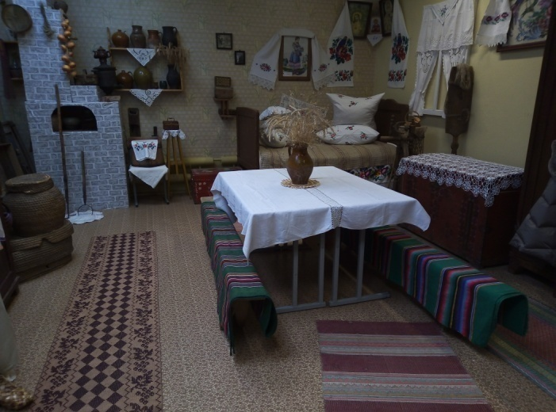
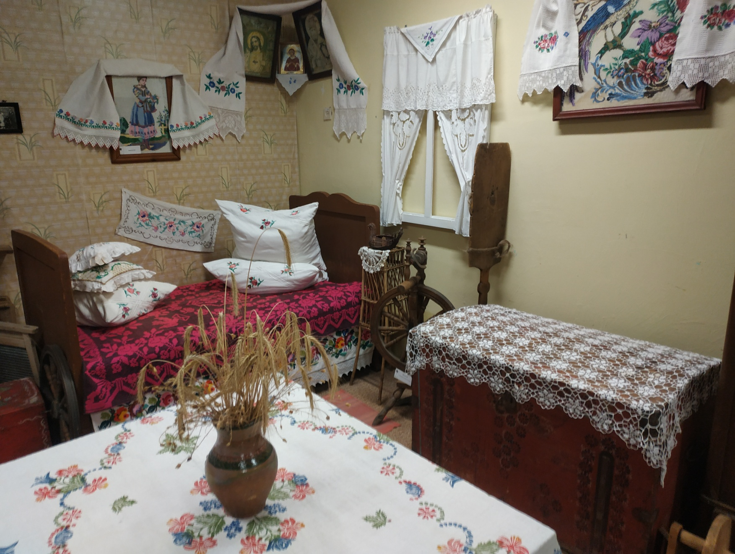

Slide 9
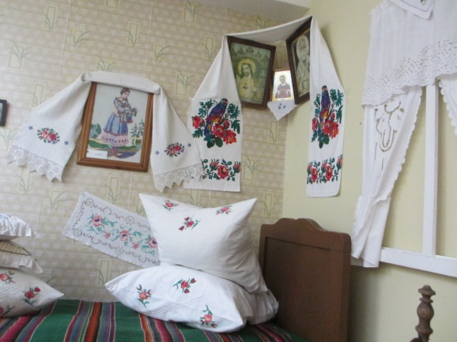
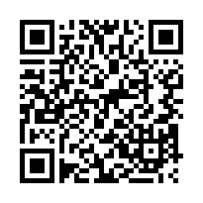
Тут простыя рэчы, якія нагадваюць нам пра мірнае жыццё нашых продкаў: як жылі дзяды і прадзеды, у што верылі, што рабілі, каб хата была прыгожай і ўтульнай. Мэблі ў хаце было нямнога: ложак, лавы ды стол. Стол стаяў ў покуці ці чырвоным куце. Так называлася месца, дзе на сценах вісяць абразы, упрыгожаныя ручнікамі.
Куток хатняга побыту

Slide 10
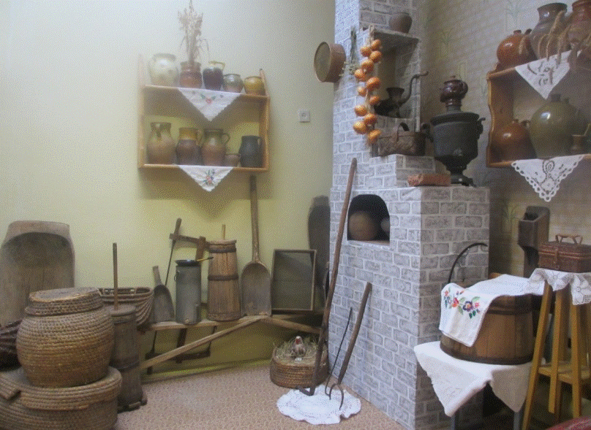

Slide 11
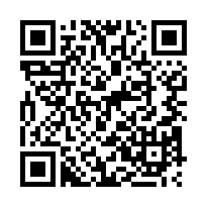
У некаторых мясцовасцях яго называюць“печкавы”, бо цэнтральнае месца тут займае печ. Тут гаспадыня хаты займаецца сваімі справамі. Мужчыны нават сваёй сям’і стараліся сюды не заходзіць, а з’яўленне тут чужога мужчыны лічылася абразай. Месца каля печы лічылася “царствам” гаспадыні, тут гатавалі ежу.
Бабін кут

Slide 12
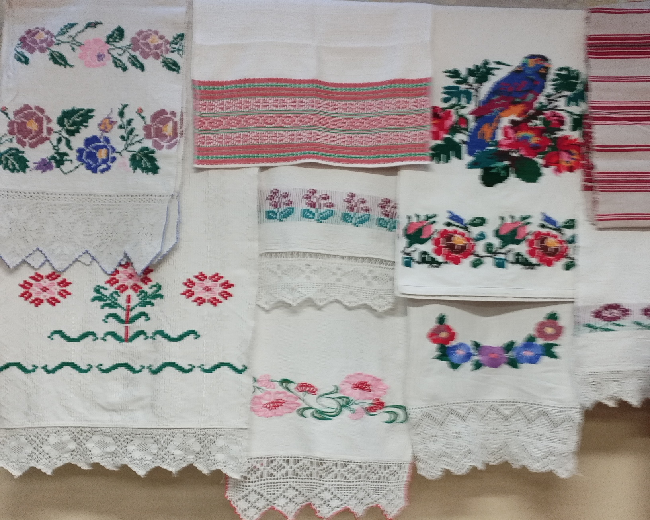

Slide 13
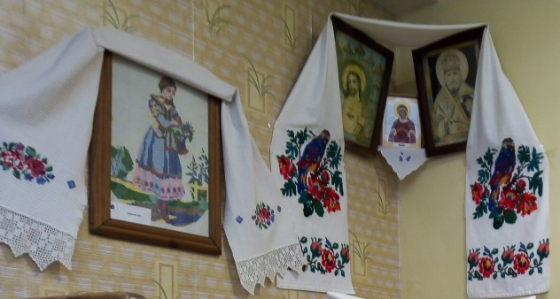
Беларускі ручнік
Для беларусаў ручнік — гэта нацыянальная каштоўнасць.
Ручнікі суправаджаюць чалавека на працягу ўсяго жыцця, звязваючы яго з духоўнай спадчынай, пакінутай папярэднімі пакаленнямі, а таксама культурай і звычаямі продкаў.
У нашым музеі экспазіцыя “Беларускі ручнік” самая багатая: аж 38 экспанатаў налічвае яна!

Slide 14
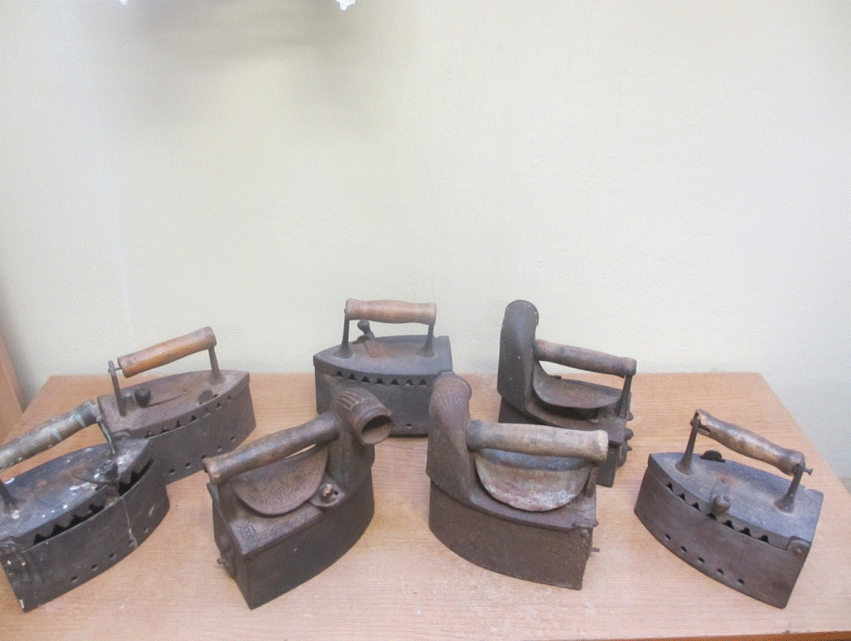

Slide 15
Прас — прылада для разгладжвання складак на тканіне. У XVIII—XIX стагоддзях прасы ўяўлялі сабой металічныя збудаванні формы, блізкай да сучаснай. Гэта былі прасы, якія напаўняліся вуглямі з печы (прас з жарам, вугальны прас). Трэба было раз-пораз размахваць прасам, каб вуглі разгараліся і грэлі корпус праса .
Калекцыя прасаў

Slide 16
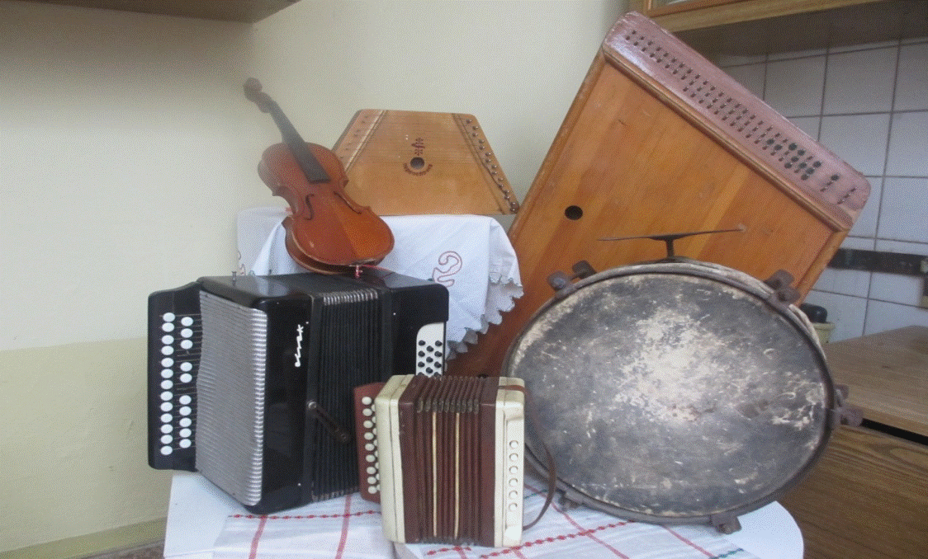

Slide 17
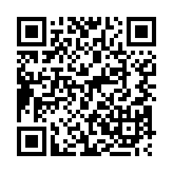
Беларусы – заўзятыя аматары музыкі, без яе не абыходзіцца ніводнае свята і ні адно гулянне.
Беларускія музычныя інструменты

Slide 18
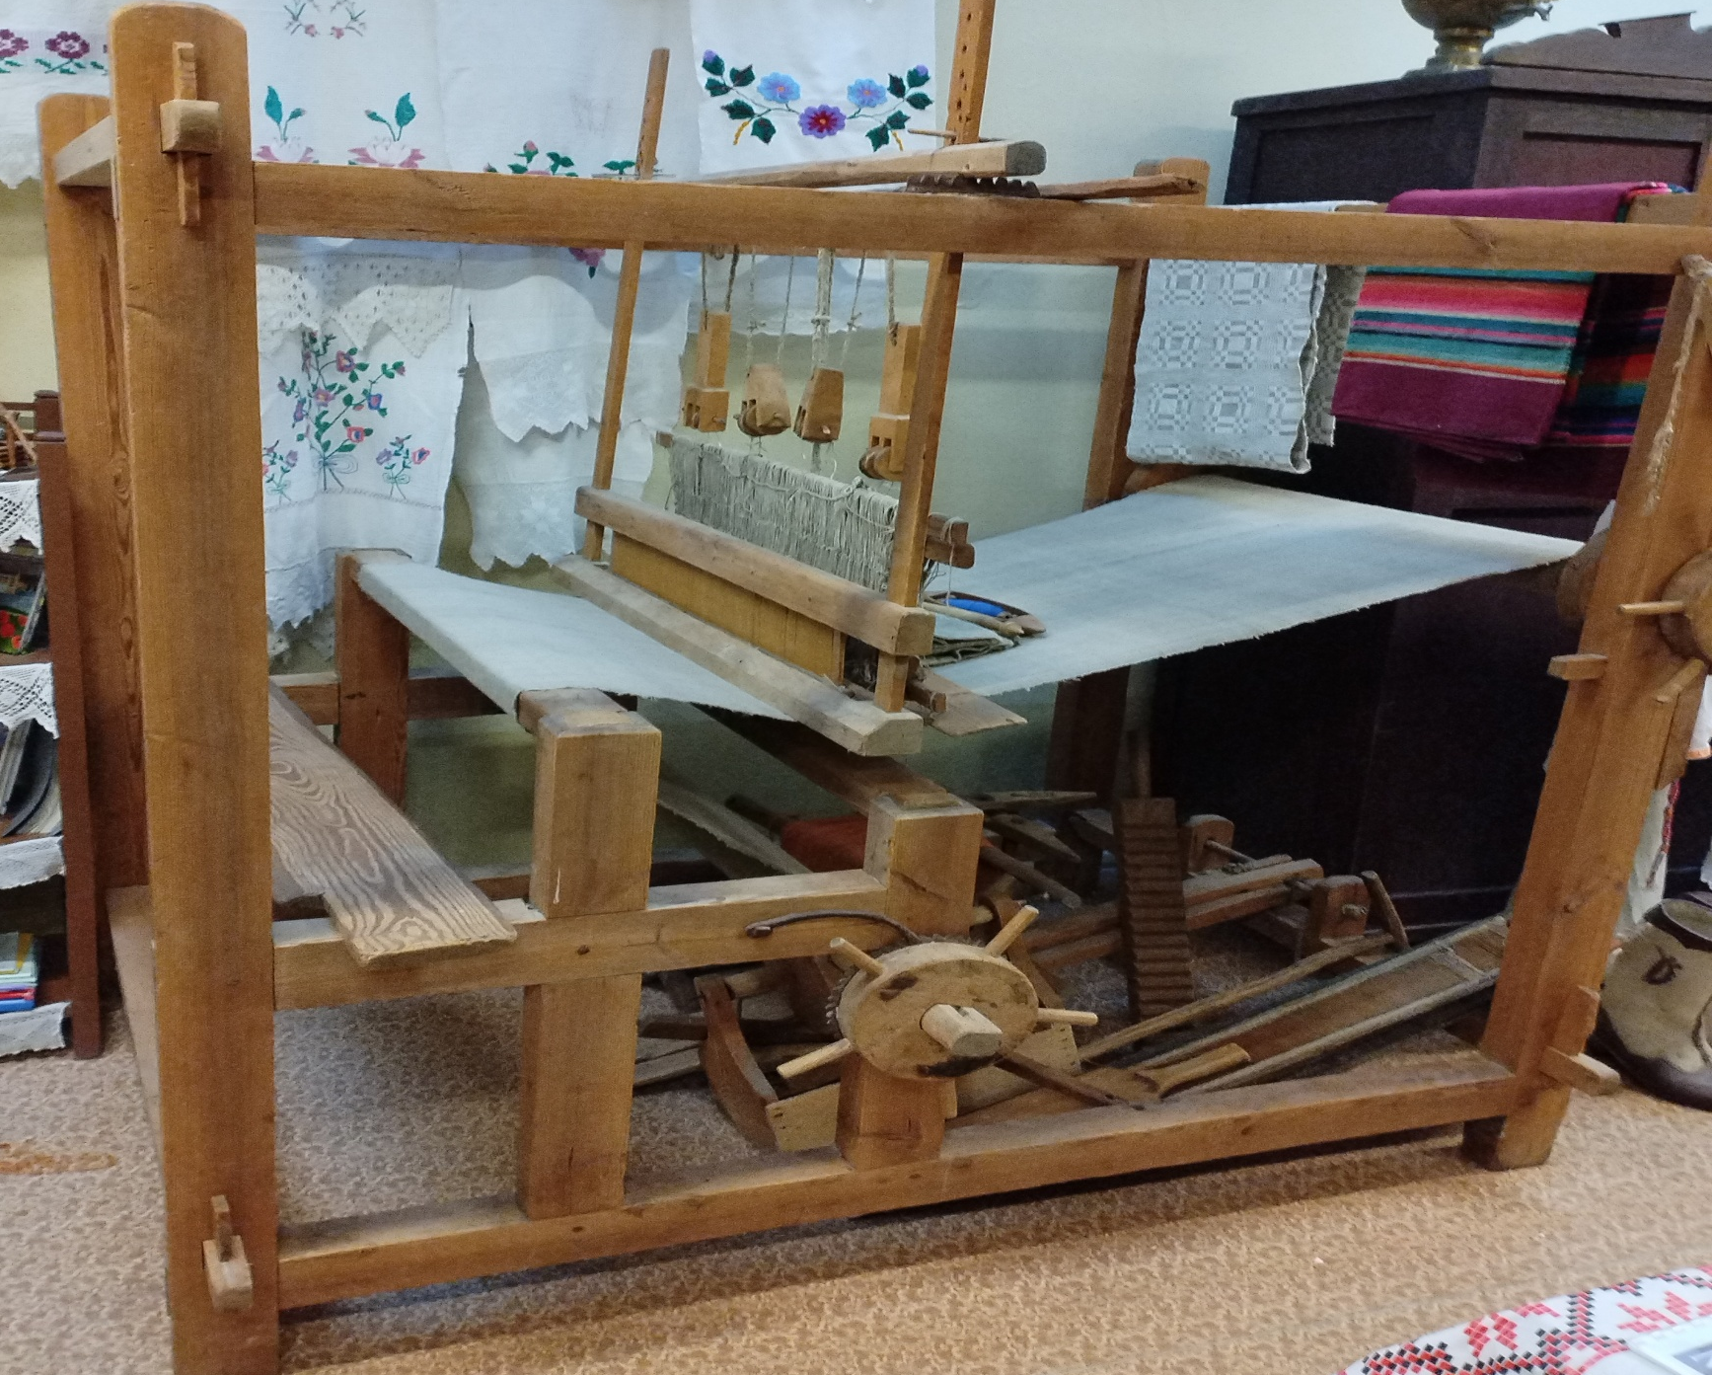

Slide 19
Ткацтва
Ткацтва было галоўным працоўным заняткам для жанчын. У кожным доме былі кросны. З дзяцінства дзяўчат вучылі ткаць. У ткацтве знайшла сваё адлюстраванне векавая гісторыя беларускага народа, яго майстэрства. На Беларусі ткацтва вядома з глыбокай старажытнасці, пра што свед- чаць археалагічныя знаходкі.

Slide 20
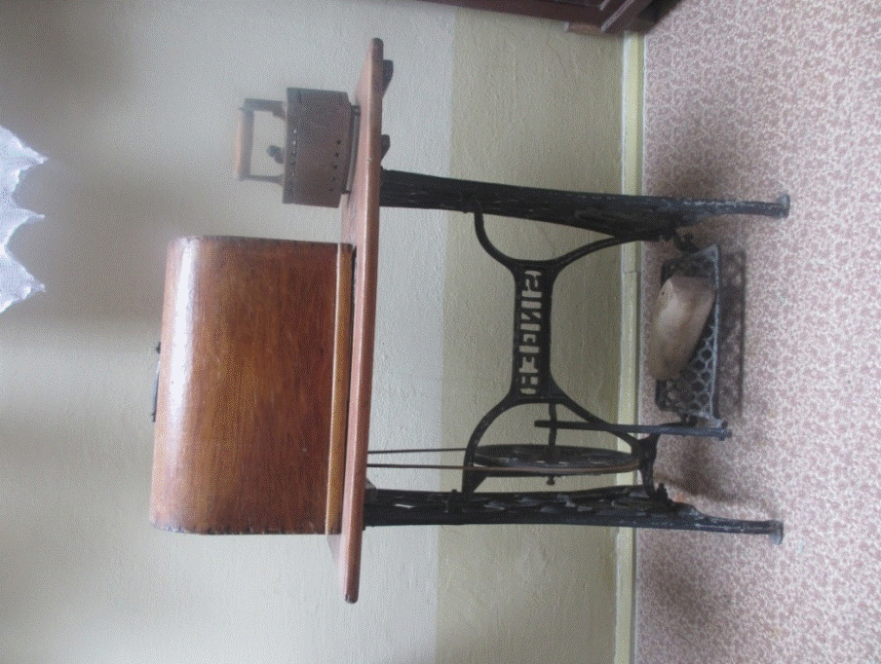

Slide 21
Куток швачкі
Доўгімі зімовымі вечарамі, калі ўсе хатнія справы былі зроблены, любілі нашы жанчыны займацца рукадзеллем: вышывалі, пралі, ткалі, а таксама шылі адзенне. У кожнай сям’і для гэтай справы была куплена швейная машынка. Гэтае рамяство для многіх прыносіла яшчэ і дадатковы заробак.

Slide 22
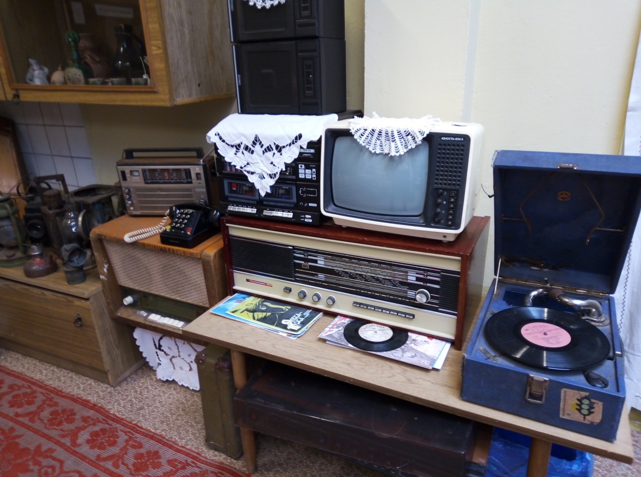

Slide 23
Рэтракуток
Рэтракуток нашага музея раскажа наведвальнікам не толькі пра час, калі ў модзе былі радыёлы і транзістары, але і пра далёкія саракавыя гады, калі моладзь наладжвала танцы і гулі пад гучанне патэфона.

Slide 24
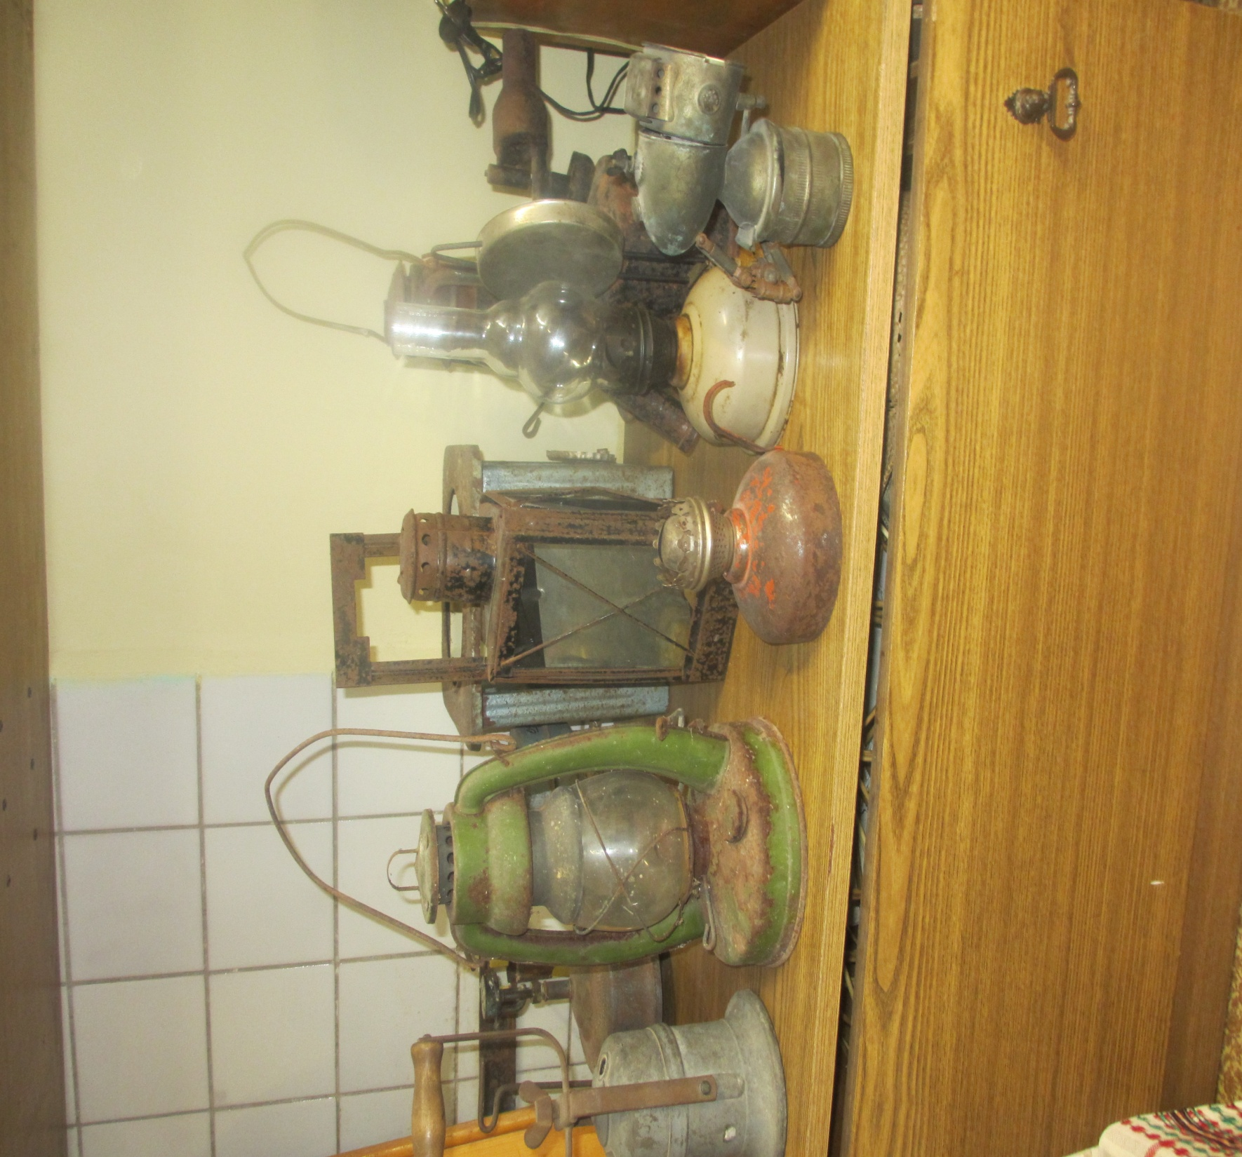

Slide 25
Беларускі ліхтар
Ліхтар – асвятляльны прыбор з крыніцай святла за шклом. Гэта прадмет, без якога не абыходзілася ніводная сялянская сям’я: ці скаціну ноччу ў хляве паглядзець, ці ў камору выйсці, ці ў доўгую дарогу накіравацца – усюды бралі з сабой ліхтар.

Slide 26
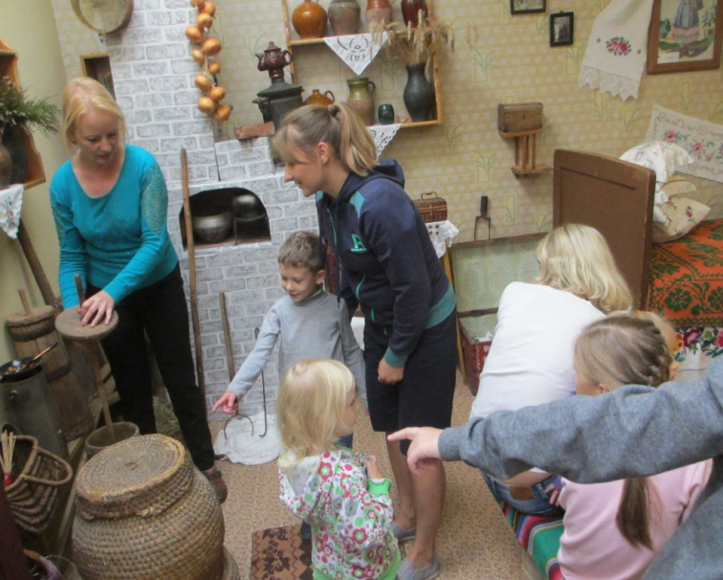
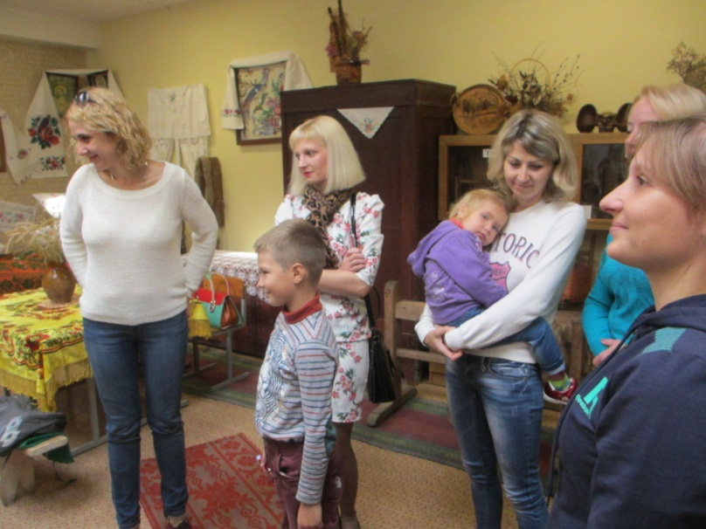
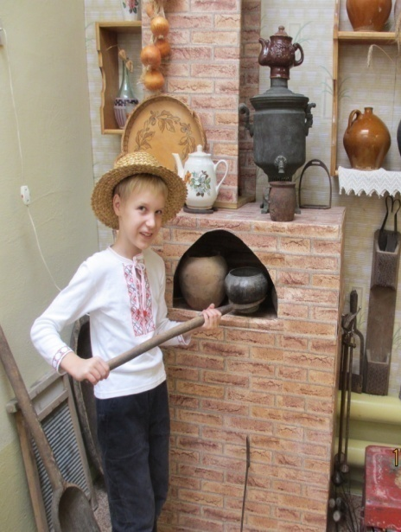
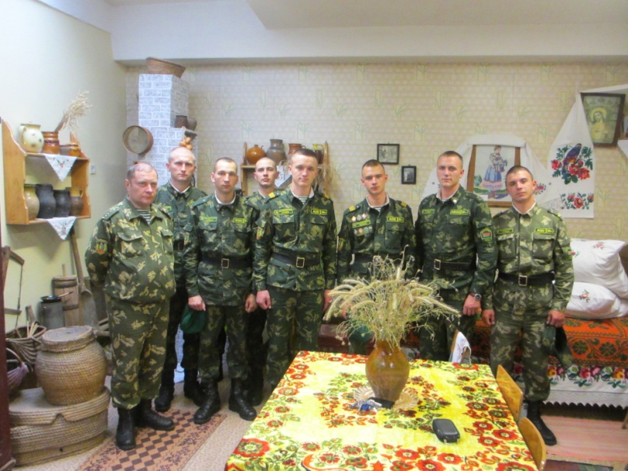
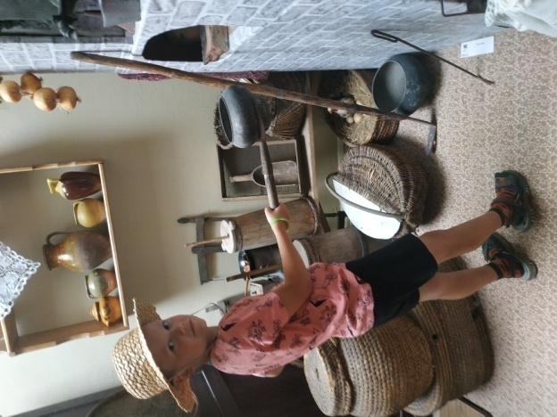
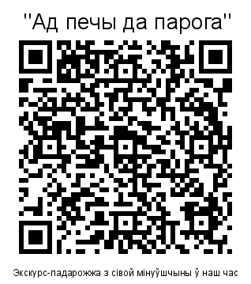

Slide 27
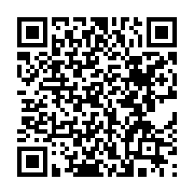
Асветніцкая дзейнасць музея
Музей з’яўляецца своеасаблівым цэнтрам народнай культуры, які знаходзіцца ў мікрараёне Слабада, што ў нашым горадзе. Акрамя пастаянных наведвальнікаў, якімі з’яўляюцца вучні школы, зачастую тут можна ўбачыць бацькоў ці проста лідчан. А зусім нядаўна вайскоўцы наведаліся ў “Беларускую хатку”.

Slide 28
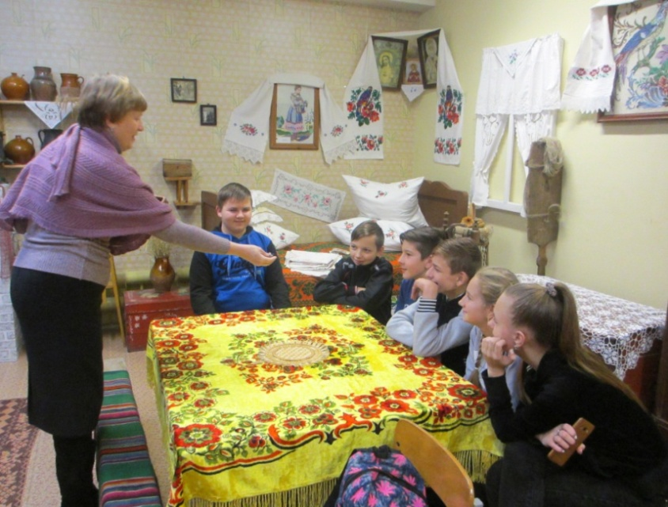
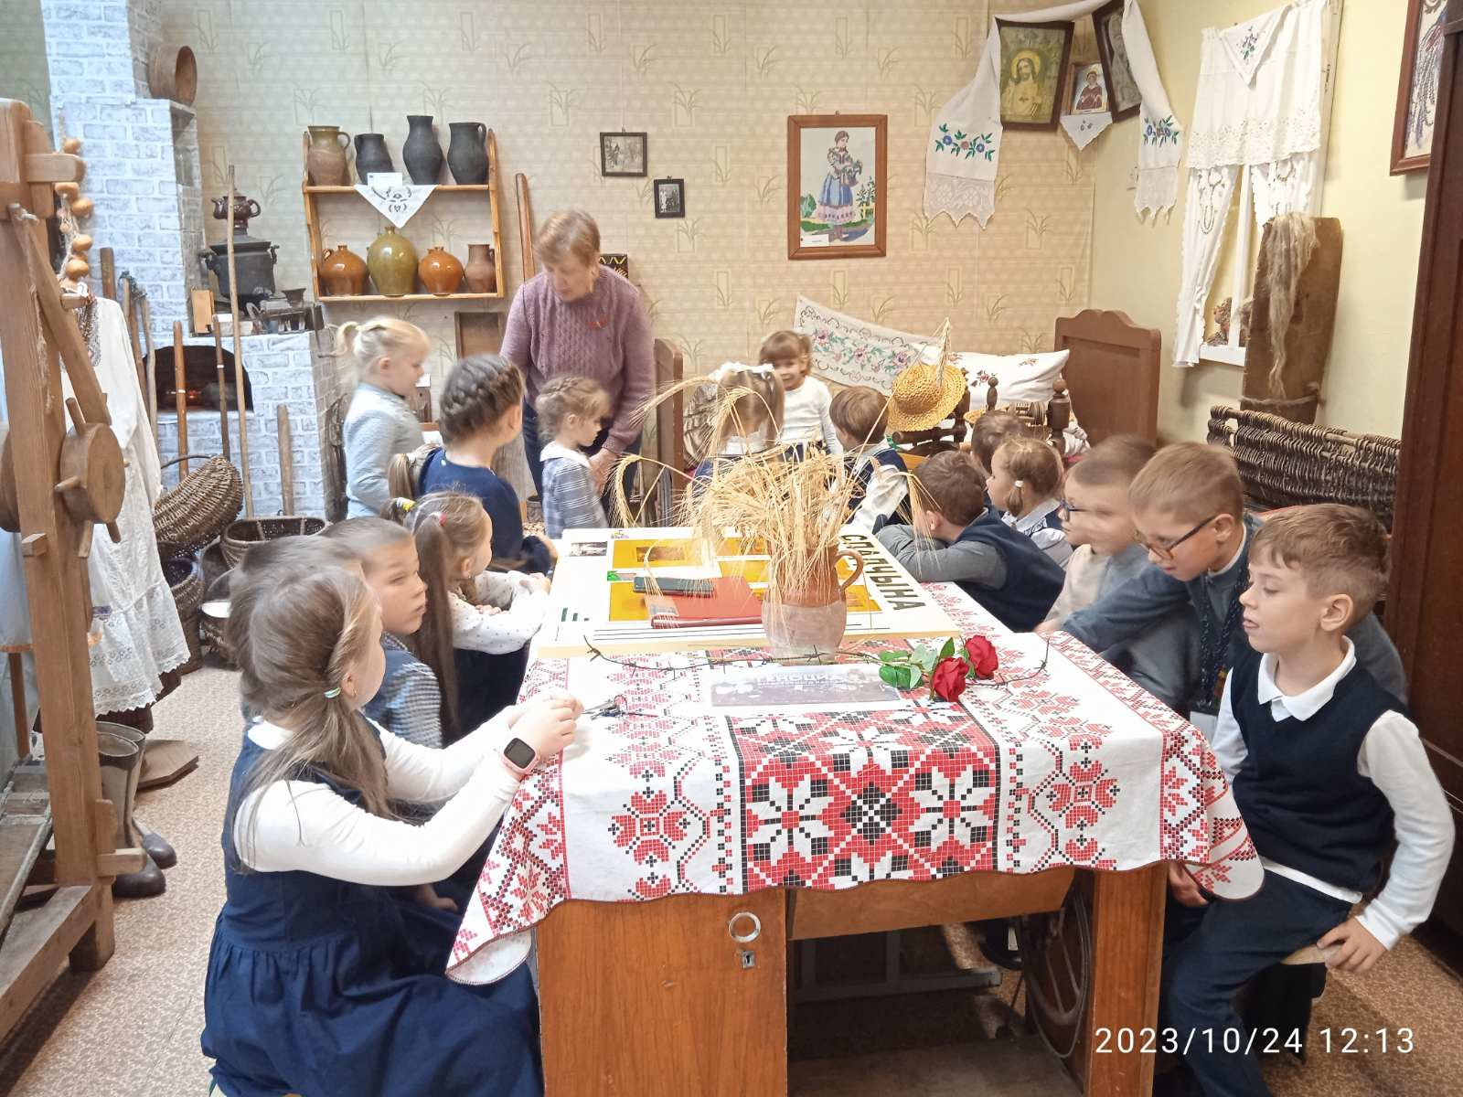
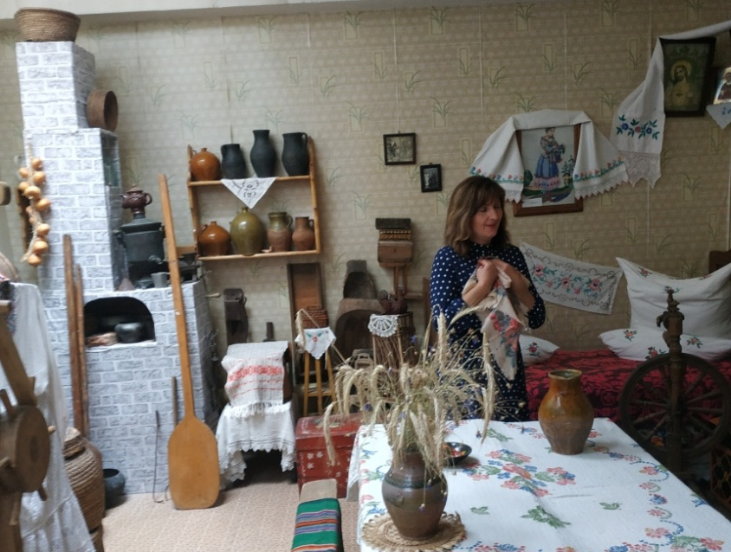
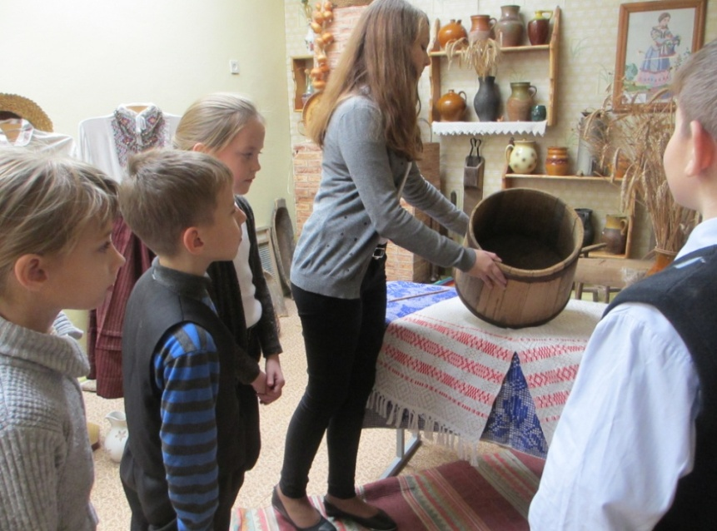
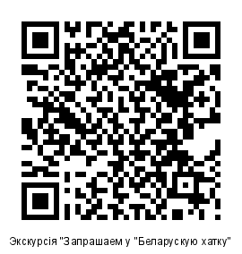

Slide 29
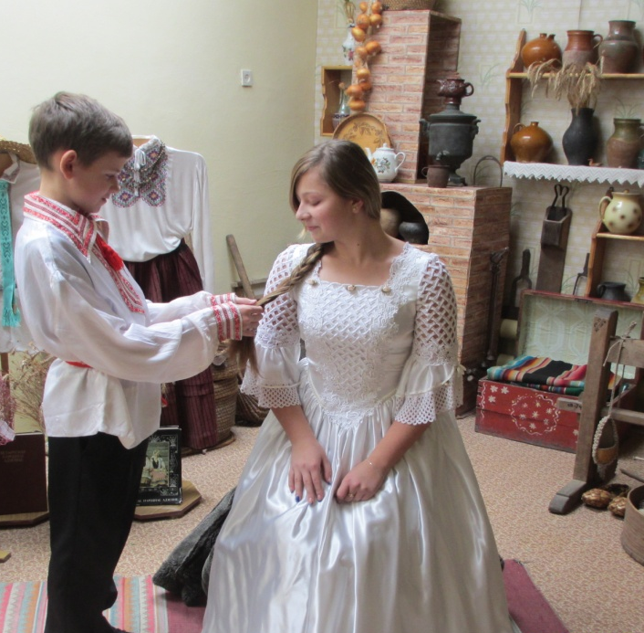
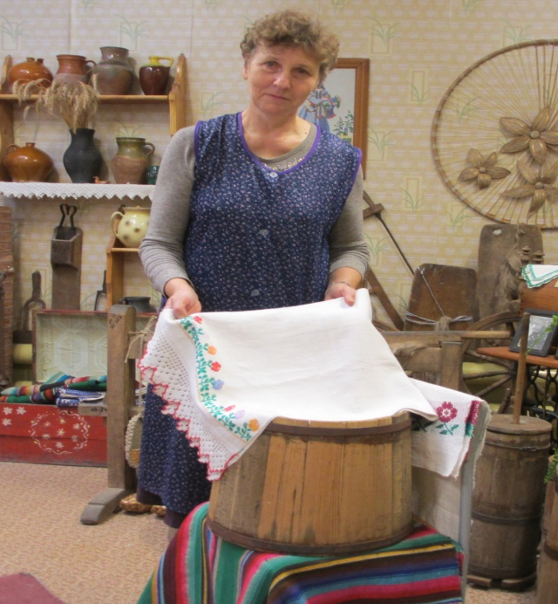
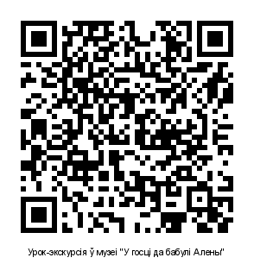
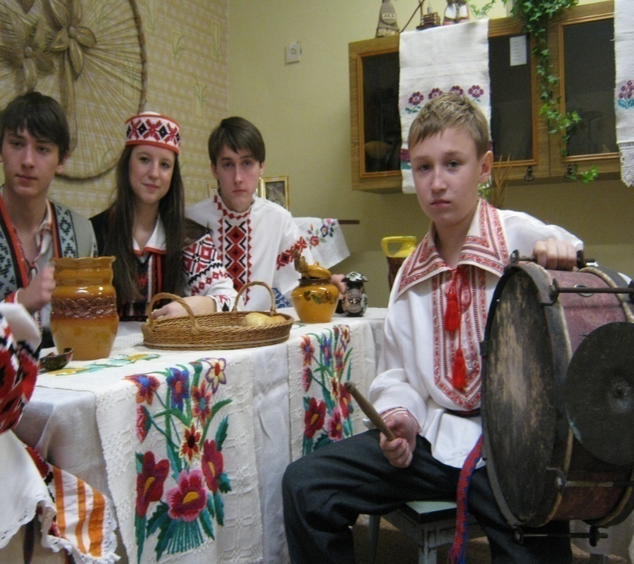
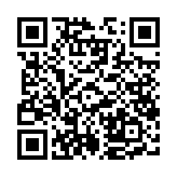

Slide 30
